Slide 1
Unidad II Programación sobre la base de datos PL/SQL
@Jacobdiaz
Profesor de cátedra Programación de Base de Datos
Sede Puente Alto
Duoc

Slide 2
9- Subprogramas: Funciones Almacenadas
Conceptos Claves:
Los subprogramas son otro tipo de bloques PL/SQL
Se diferencian de los bloques anónimos porque llevan nombre, se almacenan en la base de datos y algunos pueden usar parámetros.
Funciones Almacenadas
A diferencia de los procedimientos almacenados, las funciones son utilizadas para que realicen cierta operatoria y que devuelvan el resultado al que invocó dicha función
Sintaxis:
Create [or Replace] Function «nombre_función» [(lista_parametros)] Return «tipo_dato»
is
…..
Return |»valor»|;
End [«nombre_función»];
PBD

Slide 3
9- Subprogramas: Funciones Almacenadas
Consideraciones:
Las consideraciones son las mismas que para los procedimientos almacenados
Las reglas de parámetros de los procedimientos almacenados también se aplican a las funciones. La excepción viene dada porque sólo pueden ser de entrada (IN)
Para eliminar una función se usa:
Drop function «nombre_función»;
PBD

Slide 4
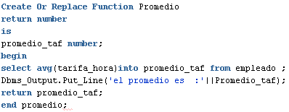



9- Subprogramas: Funciones Almacenadas
Ejemplo Función:
Ejecución de la Función
Función Declarada
PBD

Slide 5
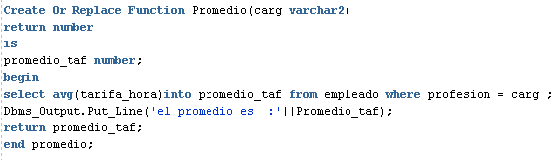

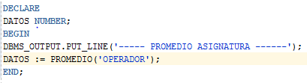

9- Subprogramas: Funciones Almacenadas
Ejemplo de Función con parámetros:
Función Declarada
PBD

